Slide 1
OPLEIDING HORECA door Marjon Wagener Saskia Ubbink Inge Schrijver

Slide 2
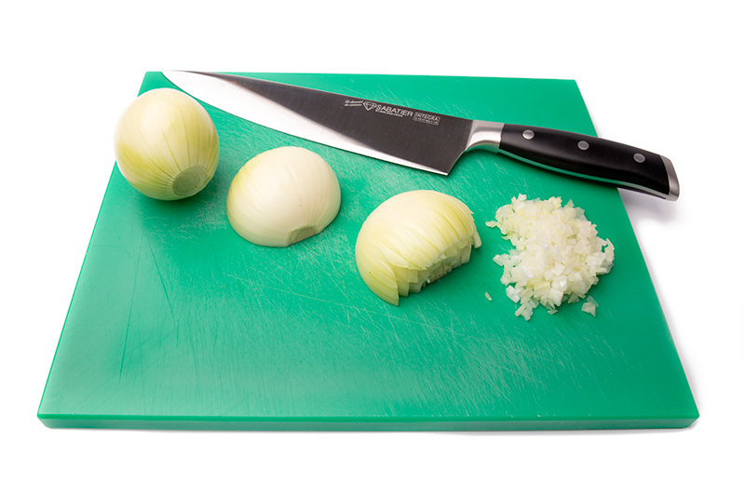
WAAROM?
Wil jij:
assisteren in de keuken
bedienen in de zaal of op het terras.
Kans op werk in Horeca vergroten door volgen van onze opleidingen.

Slide 3
WAAR?
Op Symbion en een enkele keer op locatie
De lessen worden in blokken van 3 uur gegeven op de dinsdag en donderdag

Slide 4
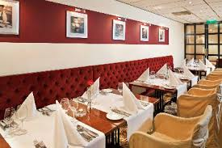
WAT GA JE DOEN?
Ongeveer 40 minuten werken in een theorieboek
Hygiëne en vakkennis
Ongeveer 2,5 uur praktijk:
Werkruimtes bedrijfsklaar maken
Bewerken en verwerken van voedingsproducten
Schoonmaken van werkruimtes, gereedschappen en machines

Slide 5
HOELANG?
Duur opleiding is een schooljaar.
De leerling begint met een SVA1 opleiding,
Daarna kan een SVA2 opleiding gedaan worden
- KAS (Keuken assistent) of
- BAS (Bediening assistent)
Examens:
Praktijkexamen waarbij de theorie geïntegreerd is.
Werken in de keuken:
certificaat KPC “werken in de keuken”
KAS:
diploma SVH: Keuken assistent
BAS:
diploma SVH: Bediening assistent

Slide 6
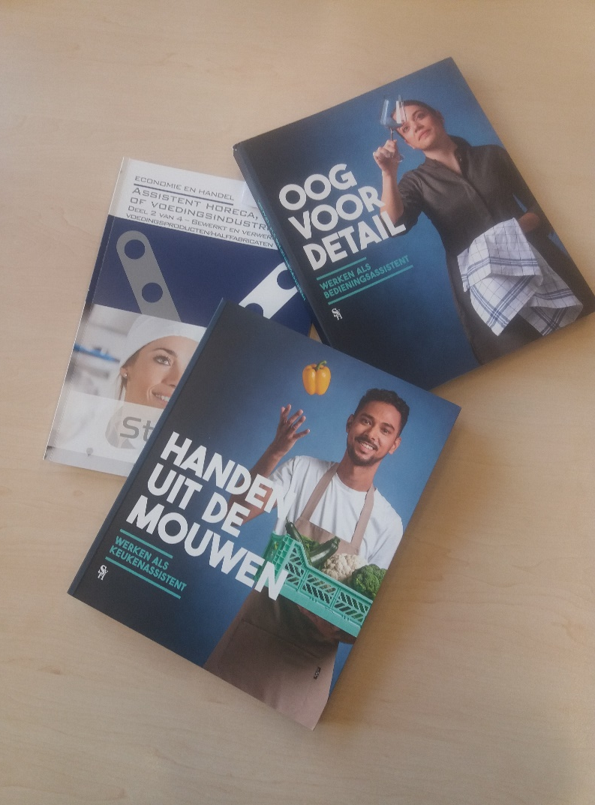
DE LEERLIJN
SVA1: werken in de keuken SVH: Keukenassistent (KAS) SVH: Bedieningsassistent (BAS)
Vervolgopleiding Entree opleiding Niveau 1 Horeca

Slide 7
VOORWAARDEN en BENODIGDE KWALITEITEN
Voorwaarden
Behalen Meesterproef in 3e jaar
voor KAS en BAS: SVA 1 opleiding is afgesloten
Examen op school of in Horecagelegenheid (BAS) aan het eind van het jaar
Kwaliteiten:
Kunnen samenwerken, overleggen, omgaan met anderen, luisteren
nauwkeurig en zelfstandig werken
plannen en organiseren
omgaan met kritiek

Slide 8
BEDANKT VOOR HET KIJKEN
Mocht u meer informatie willen hebben over deze opleiding neem dan contact op met ons algemene mailadres
info@symbion-vo.nl
TOT ZIENS BIJ DE OPLEIDINGEN HORECA

